Slide 1

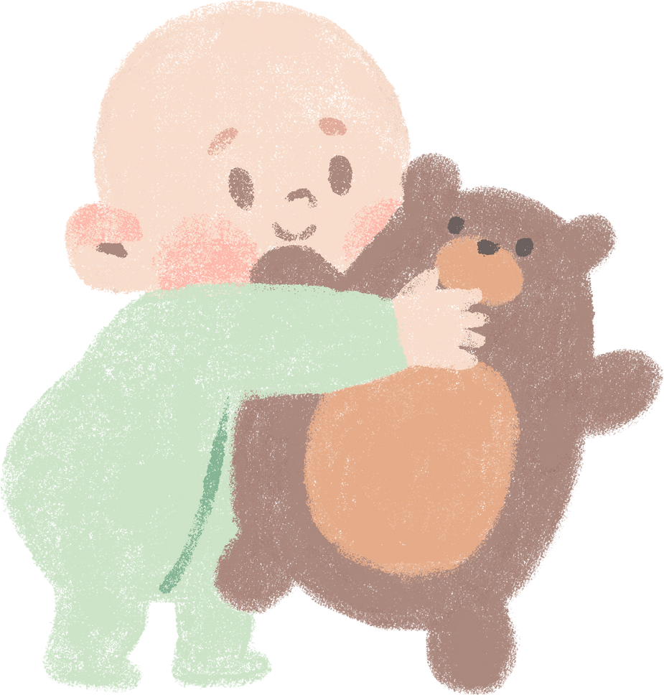
PROTECCIÓN EN LA ETAPA PERINATAL Y LOS PRIMEROS MESES DE VIDA
Maltrato:
Factores de riesgo y consecuencias
Mª Victoria Sánchez Lopez
Psicóloga Especialista en Psicología Clínica
H. 12 Octubre y GrupoLaberinto psicoterapia para la salud

Slide 2
Introducción
Maltrato
01.
Factores de riesgo
02.
Consecuencias
03.

Slide 3

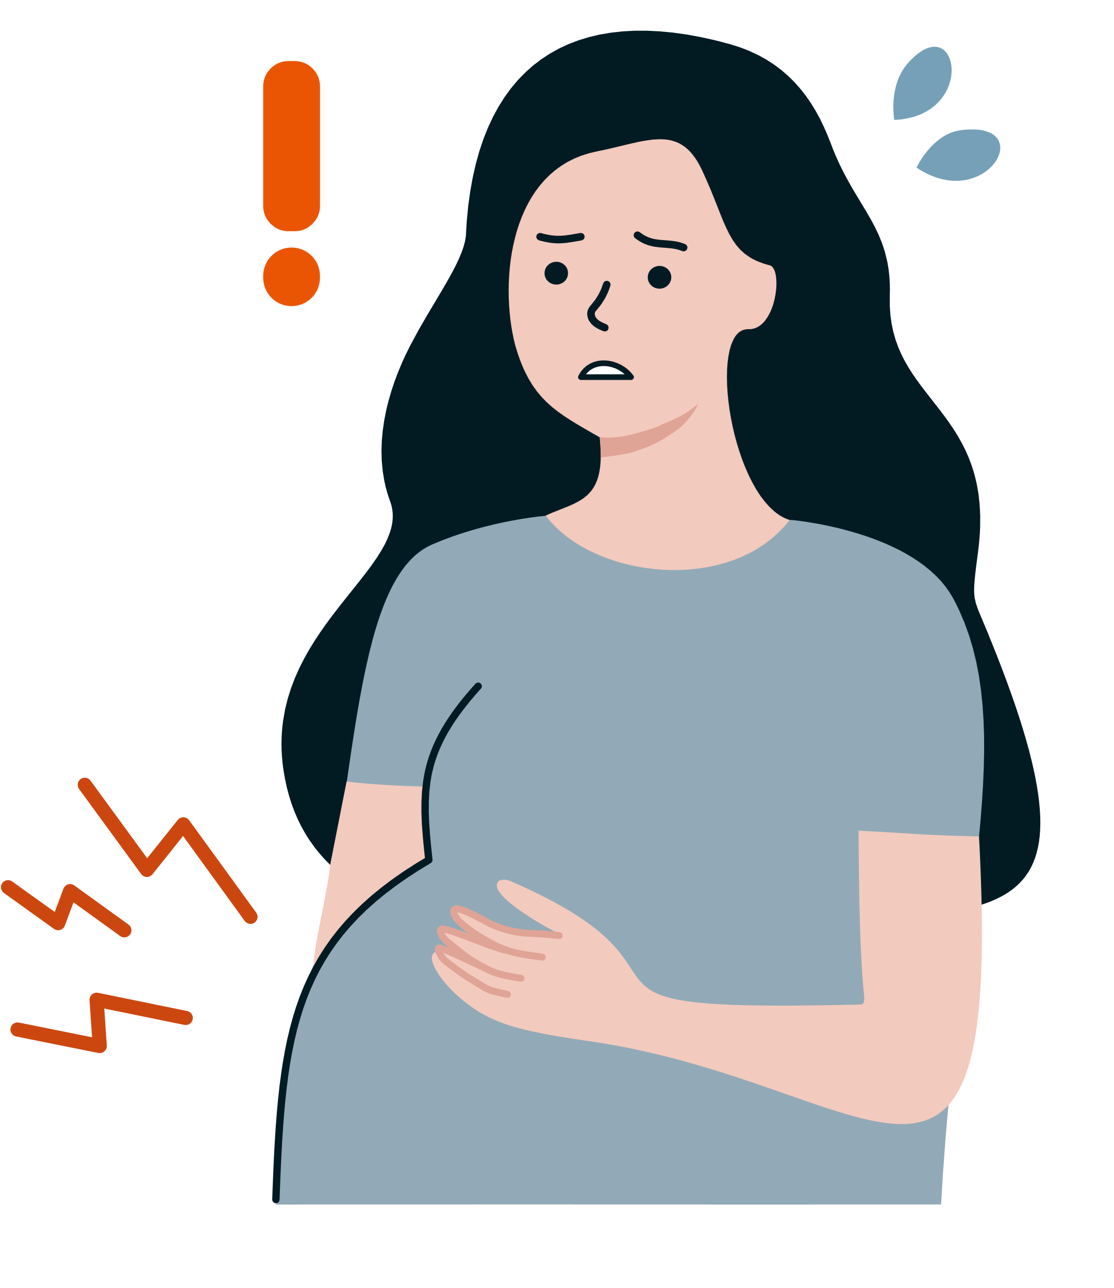
Maltrato prenatal, perinatal y primeros años de vida

Slide 4
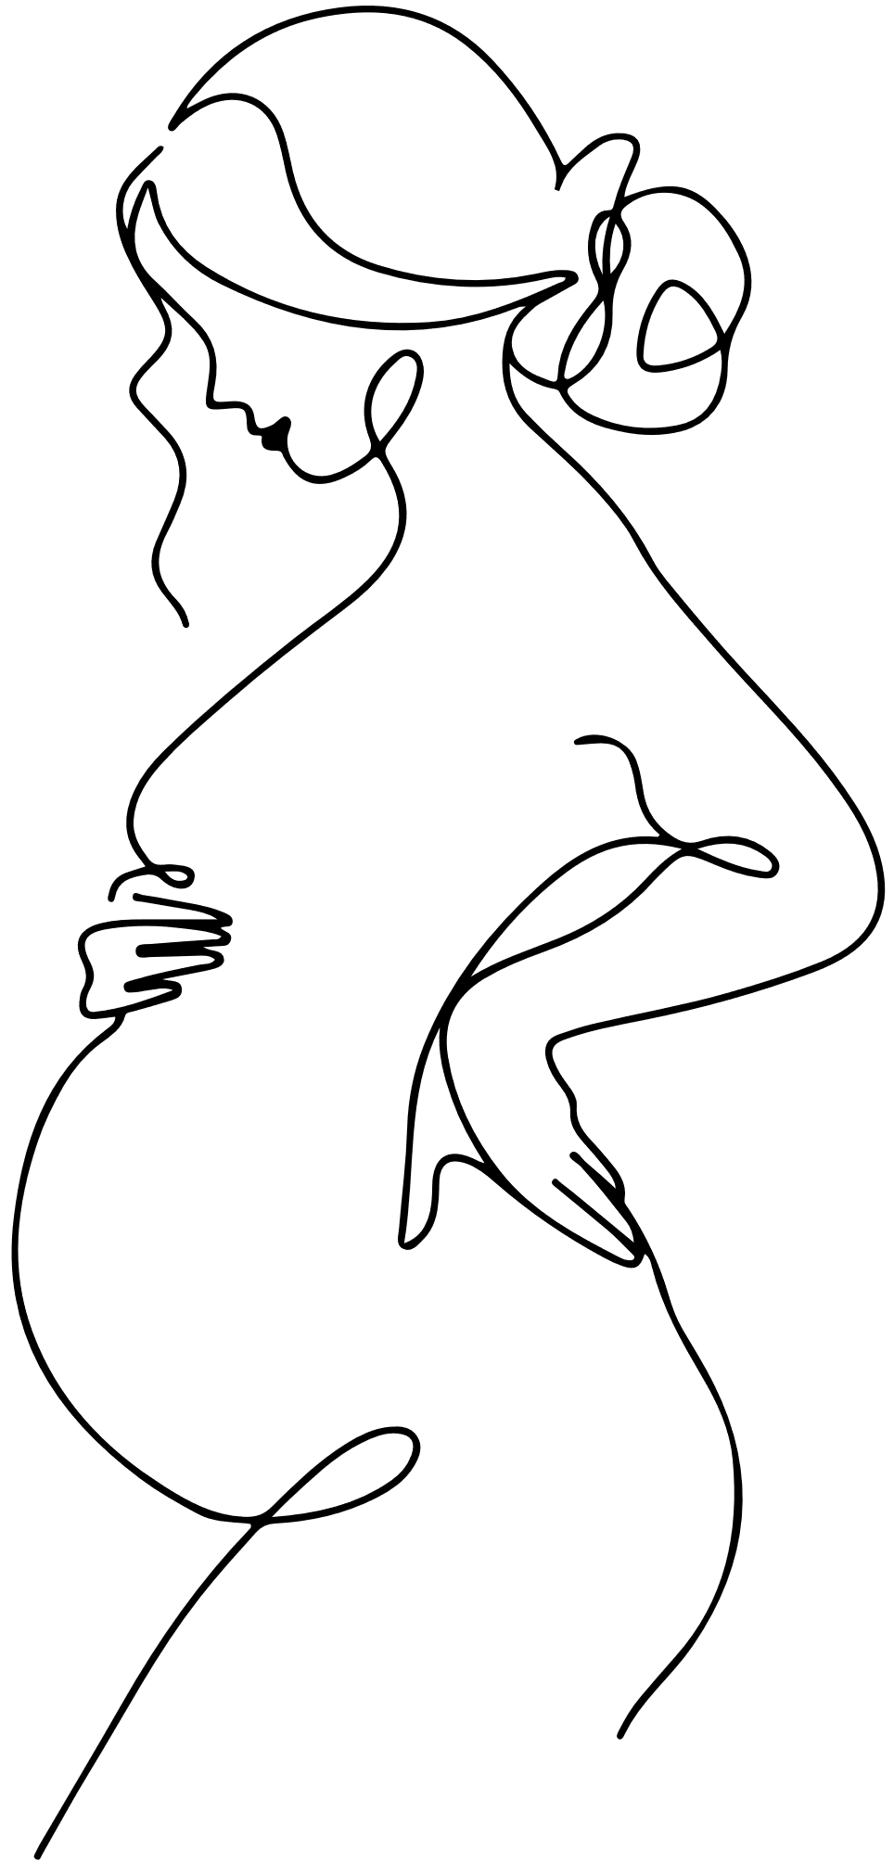
Maltrato prenatal
•Son aquellas conductas que por acción u omisión provocan un daño físico o psíquico en la mujer embarazada

Slide 5
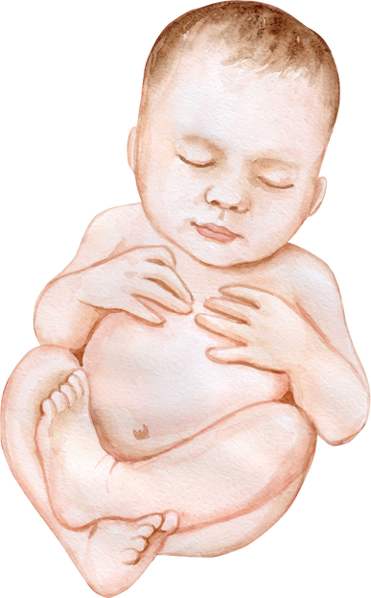
Maltrato perinatal
•Aquel acto intencionado o negligente que causa un efecto nocivo al feto o recién nacido

Slide 6
Factores de riesgo
01.
02.
Apego
Trauma

Slide 7
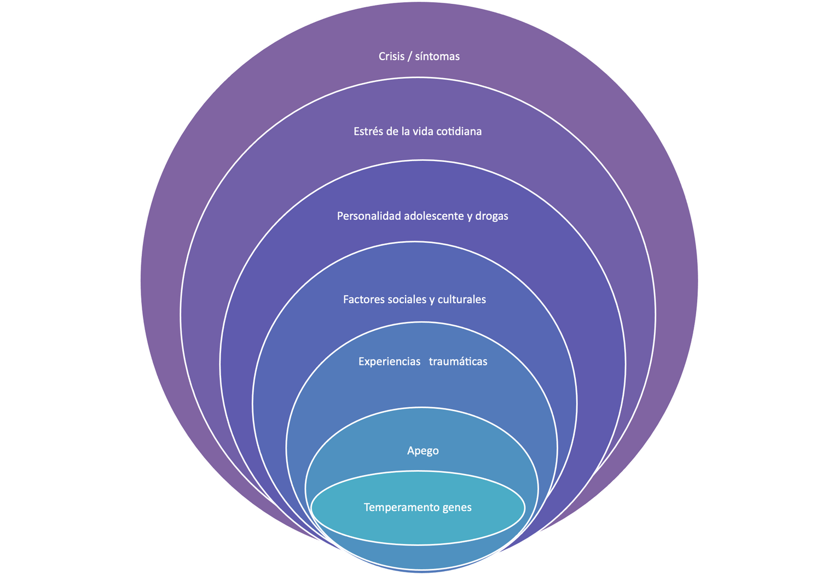
Modelo vulnerabilidad-estrés
•Factores interrelacionados
•Se influencian mutuamente
•Complejidad
•Protección vs riesgo
•Vulnerabilidad vs resiliencia

Slide 8
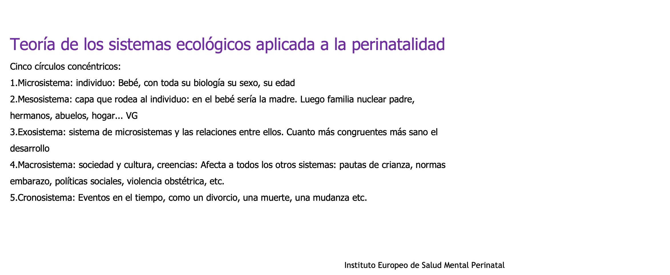

Slide 9
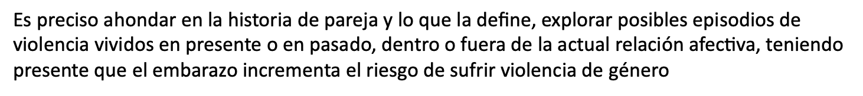


Slide 10
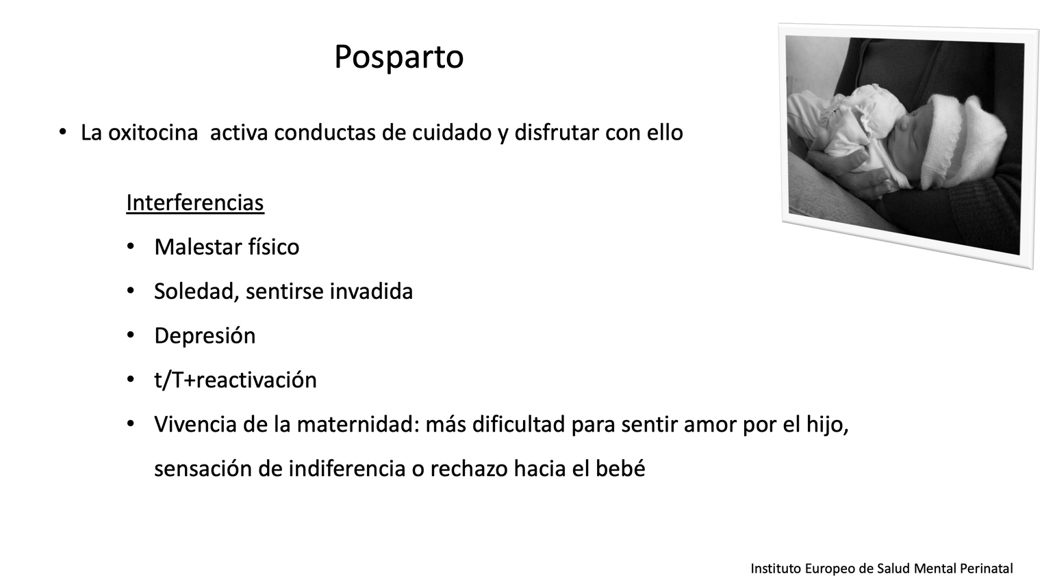

Slide 11
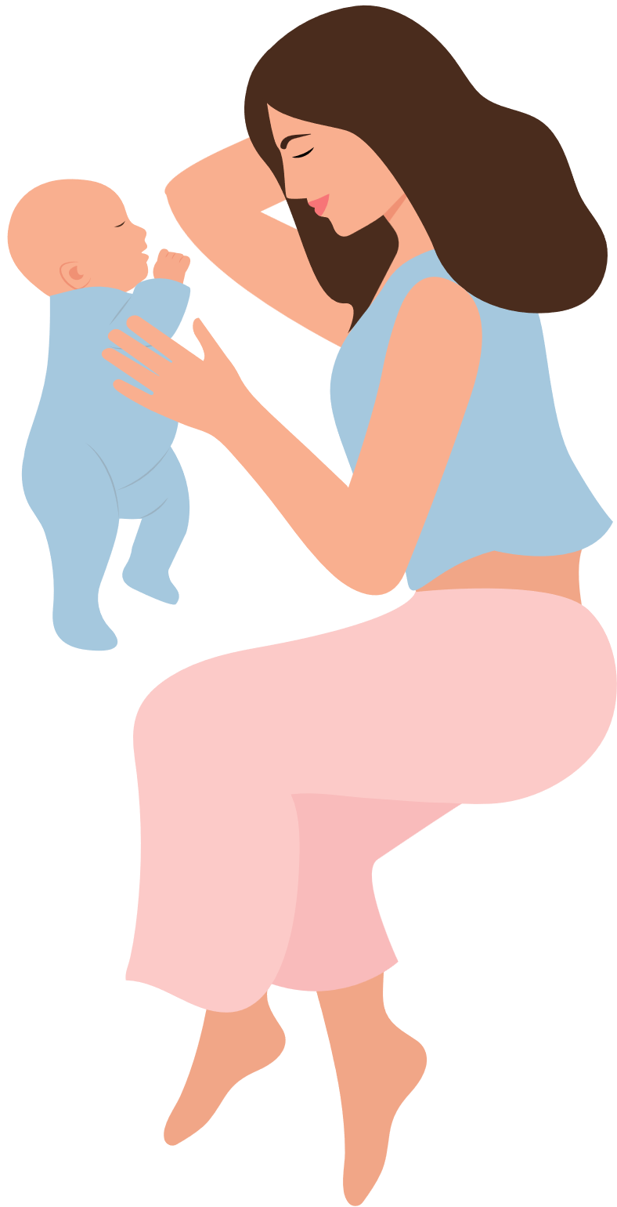
Apego
  Relación emocional, afectiva y conductual que se establece entre un cuidador y la persona que es cuidada.
  La búsqueda de protección a través del vínculo de apego es una motivación básica.
  Necesidad humana continua, no es una dependencia infantil que superamos al crecer

Slide 12
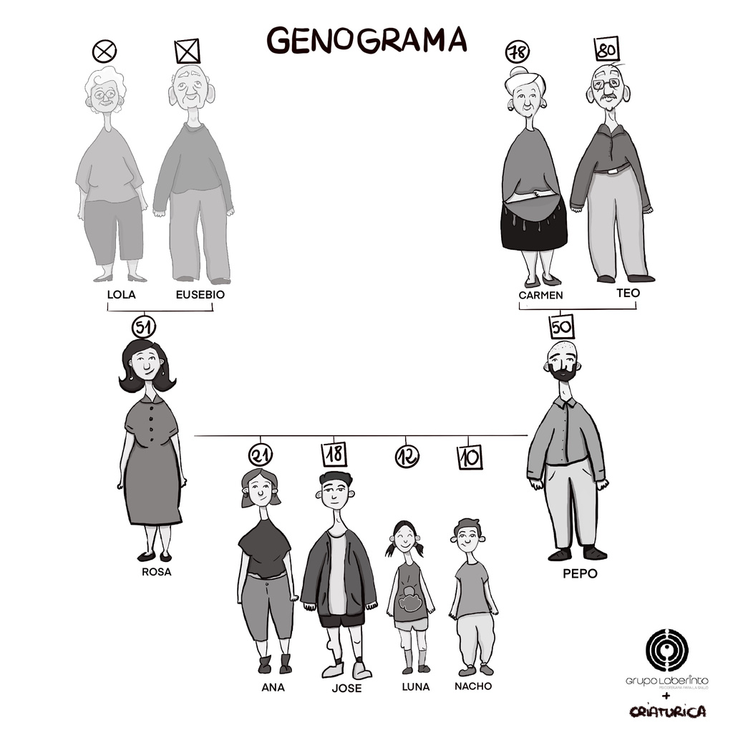
Transmisión intergeneracional del apego

Slide 13

En el curso normal de los acontecimientos el progenitor de un bebé experimenta el poderoso impulso de comportarse de manera típica, por ejemplo, abrazar al niño, consolarlo cuando llora, mantenerlo abrigado, protegerlo y alimentarlo. Los detalles son aprendidos, algunos mediante la observación de la conducta de otros padres, empezando desde la propia infancia del futuro padre y el modo en que sus progenitores lo trataron a él y sus hermanos
(J. Bowlby)

Slide 14
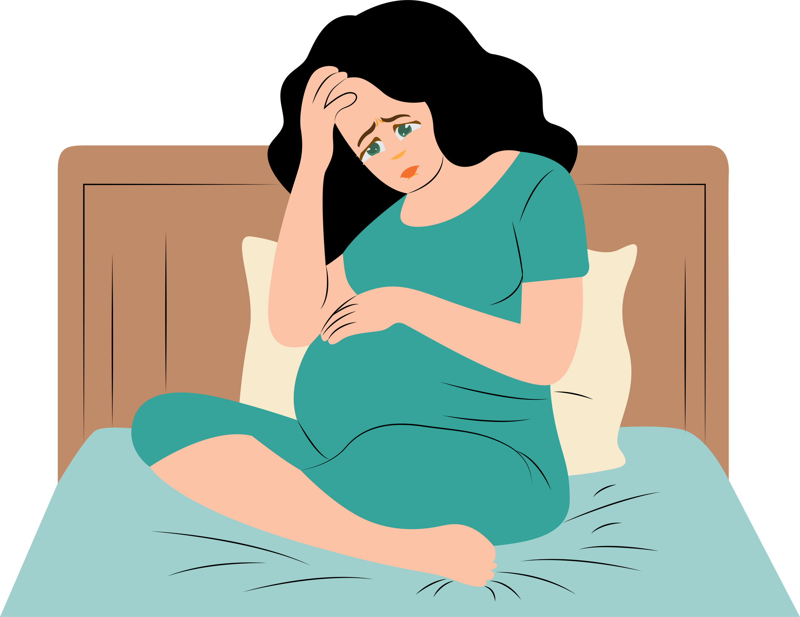
►Cambios en el cerebro de la mujer durante el embarazo facilitan el vínculo materno filial: mejor calidad del vínculo, menos hostilidad hacia el bebé.
►El retraso del vínculo se relaciona con embarazo con síntomas molestos, y falta de apoyo o interés en los padres.
►Menos vínculo con bebé: menos autocuidado y cuidado del embarazo, más conductas de riesgo, percibir menos movimientos.

Slide 15
VÍNCULO PRENATAL
COMUNICACIÓN
►Cuerpo de la madre como recepción y como cuerpo que se comunica con otro cuerpo.
►Relación directa y continua.
►Intercomunicación, interconexión, diálogo no verbal: hormonas.
►Intercambio de los sonidos viscerales con el corazón, la voz de la madre amortiguada por el líquido
►No es una tábula rasa al nacer

Slide 16
TRAUMA-
VENTANA DE TOLERANCIA

Slide 17
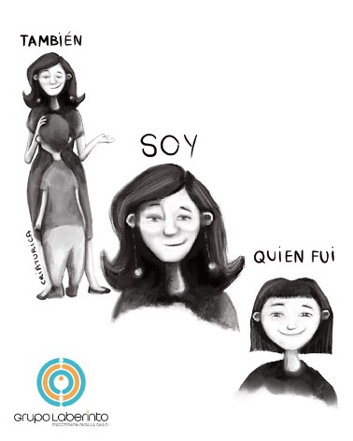

Slide 18
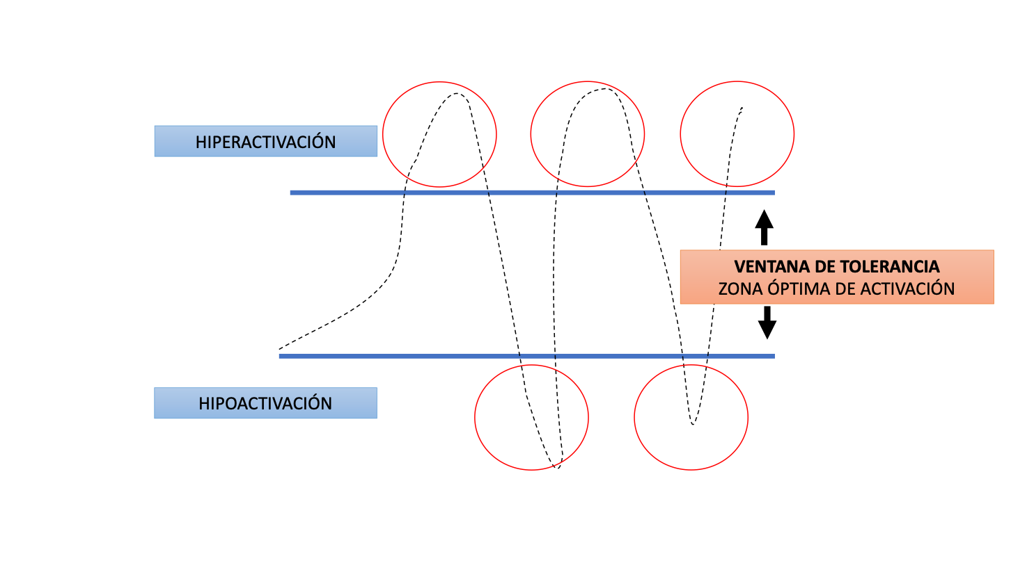

Slide 19
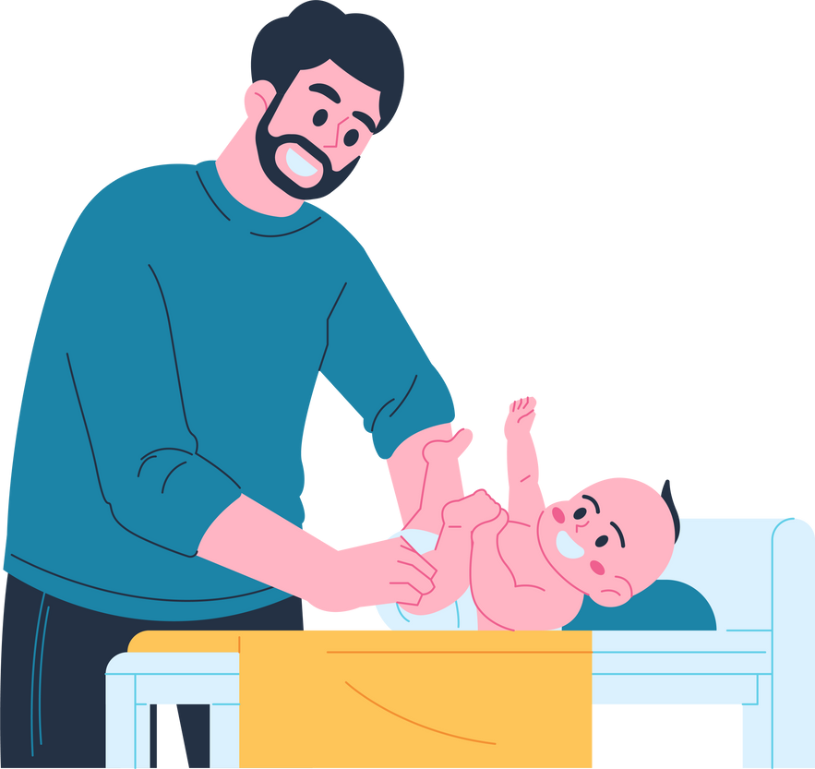
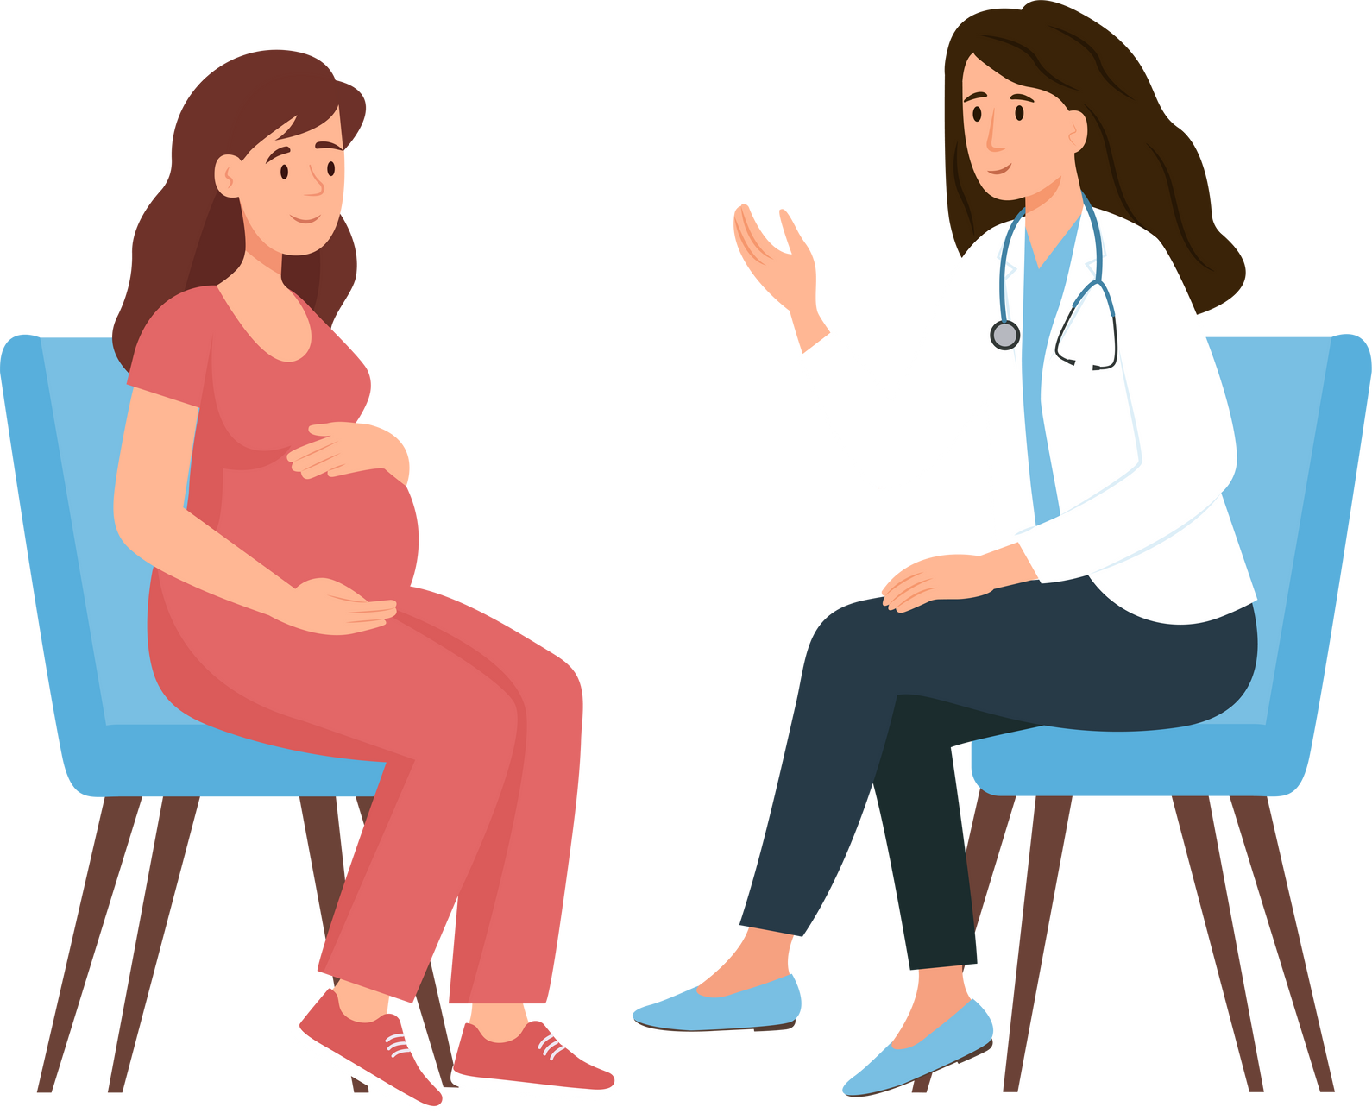
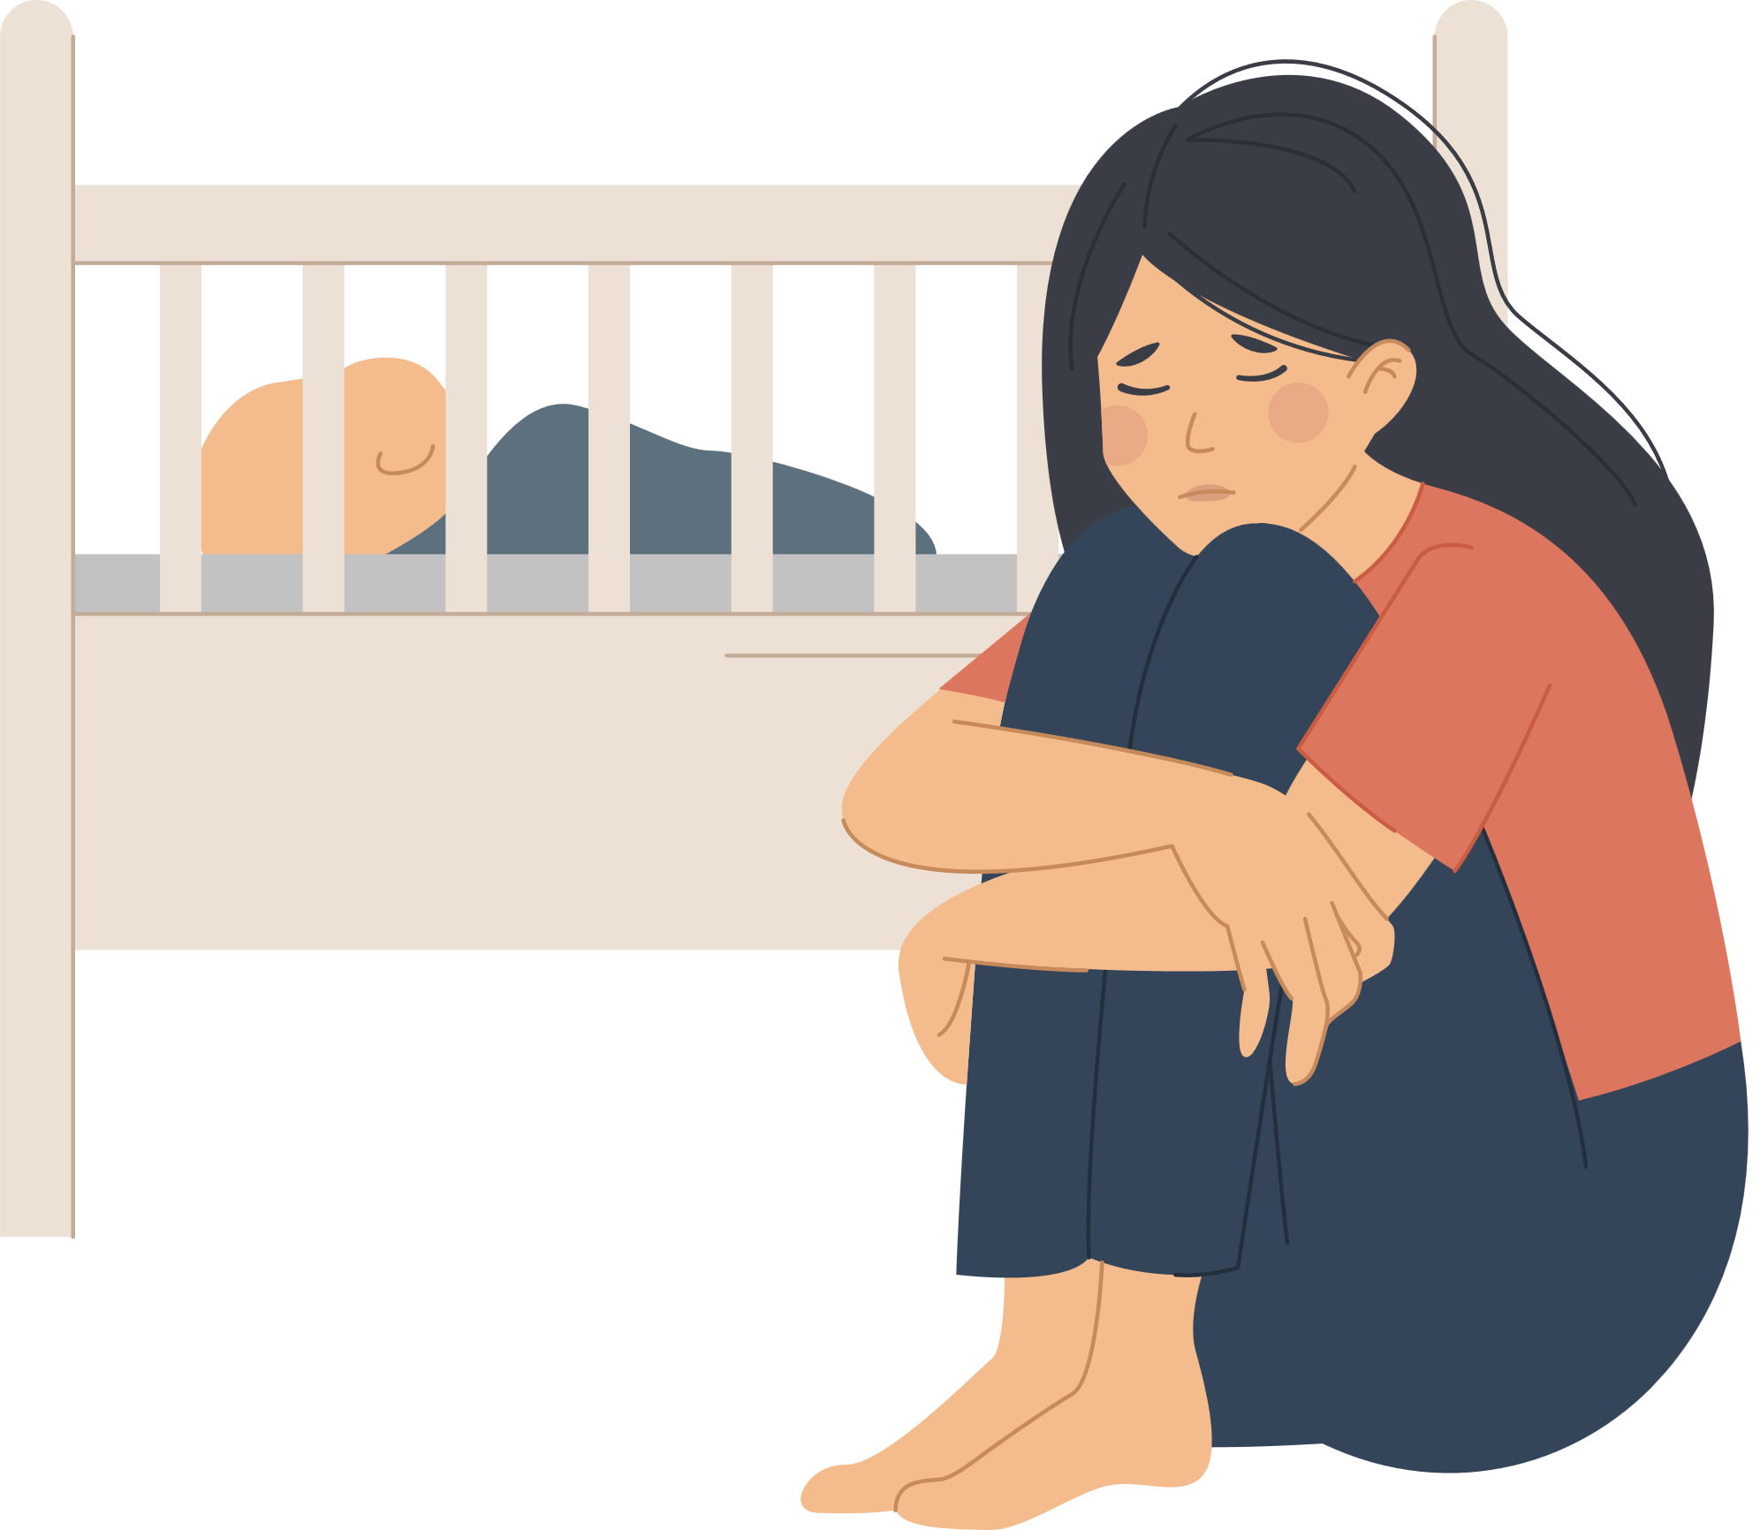
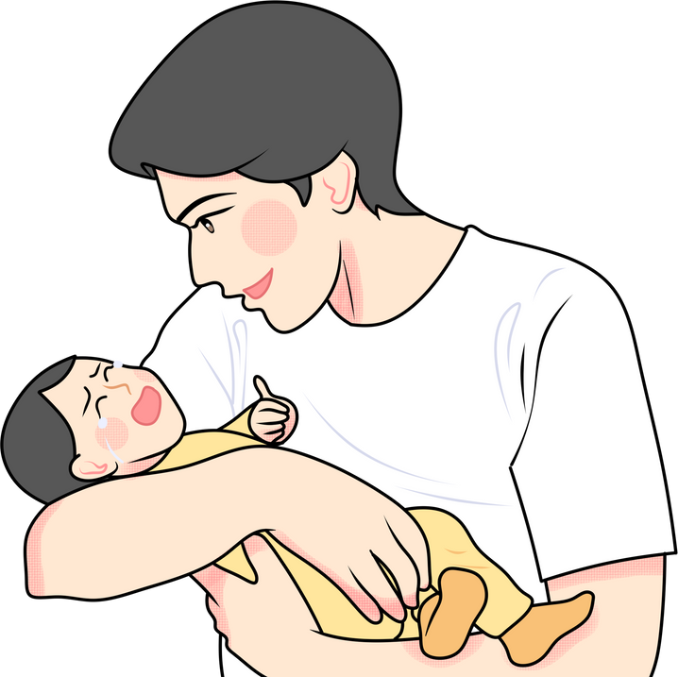
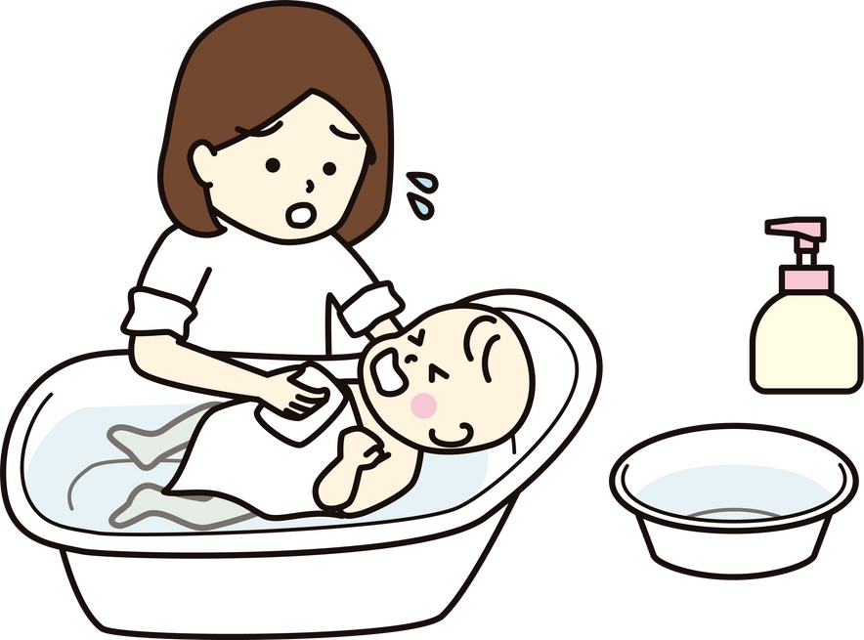

Slide 20
TRAUMA INTERGENERACIONAL
Los padres con traumas infantiles no resueltos pueden carecer de una narrativa coherente sobre su pasado, lo que conduce a:
  Menor capacidad para ser conscientes del modo en el que sus emociones y acciones repercuten en sus hijos.
  •Deterioro de la sintonía y mayor probabilidad de negligencia
  •Puede ser desencadenado por las necesidades emocionales o la angustia de los niños, lo que lleva a una reactividad emocional o física o al maltrato.

Slide 21
Consecuencias

Slide 22
.
Si hay abandono, negligencia, abuso emocional, físico o sexual se producen alteraciones en el neurodesarrollo, predisposición a estados de funcionamiento no integrados con repercusión en la salud psíquica y física

Slide 23
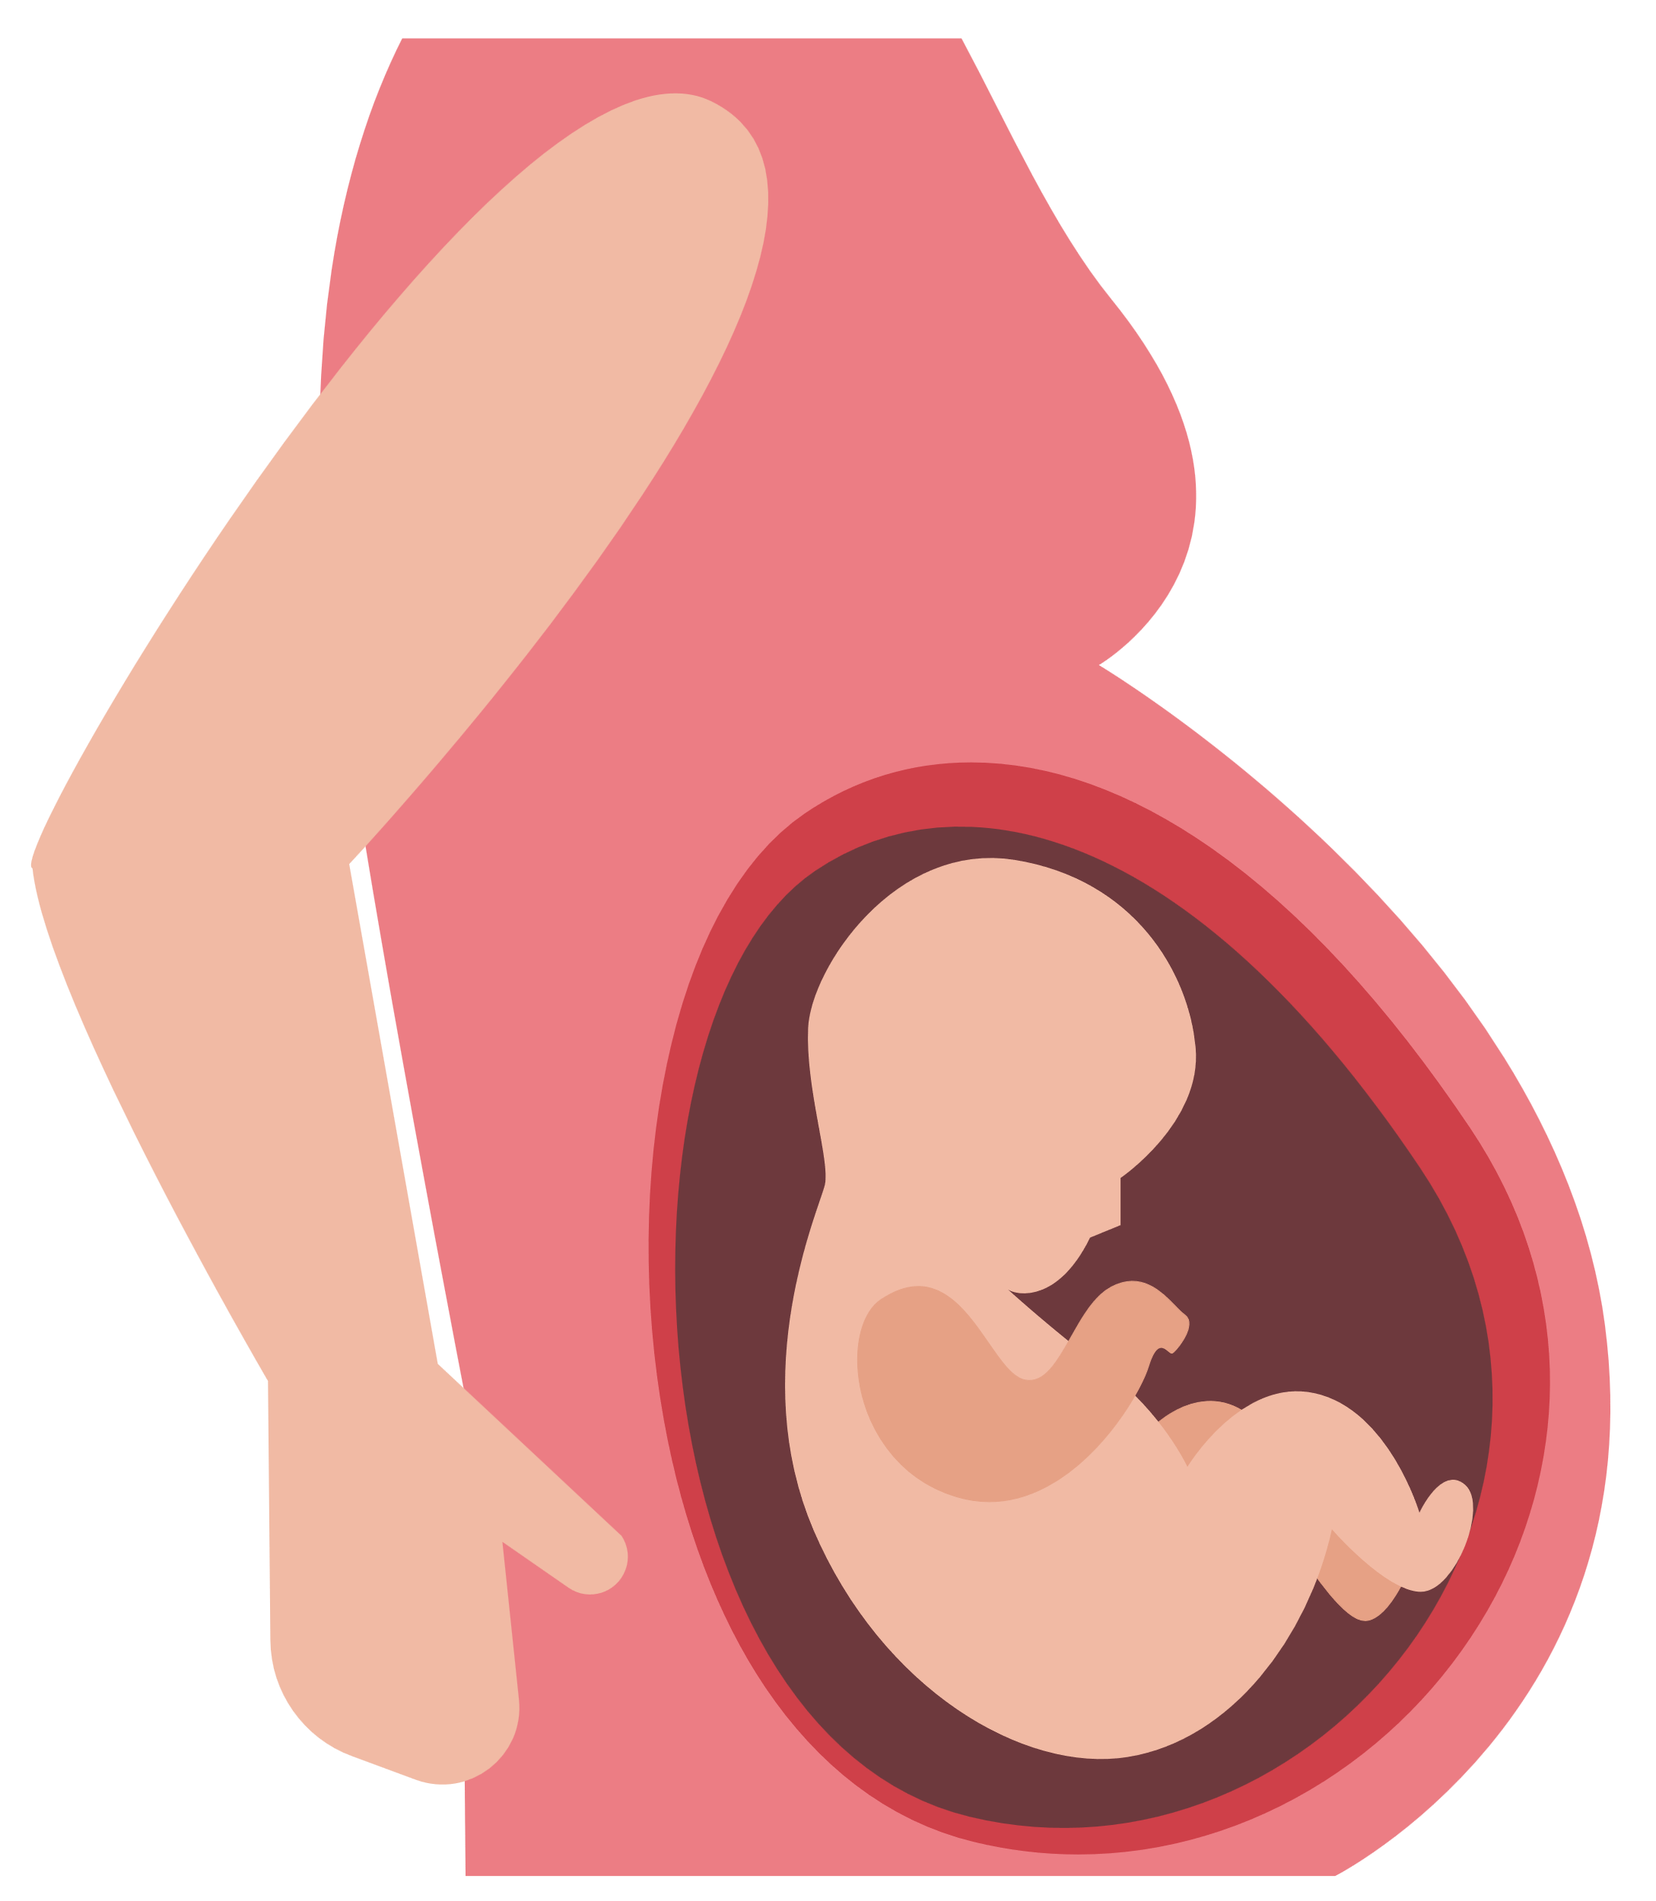
►Durante la vida intrauterina el bebé se impregna de todas las influencias que recibe, las sensoriales, más de cuerpo (acústica, gustativa, olfativa, táctil, visual) y las afectivas (pensamientos, sentimientos y emociones de la madre) y “graba” la información que perdura años después.
►Hay una memoria implícita y otra explícita. Las memorias del cuerpo van a ser la base sobre la que vamos a construir la narración de nuestras vidas y nuestras relaciones.

Slide 24
El período intrauterino es el período más plástico de nuestra vida y la etapa en el que el ser humano será más vulnerable tanto a influencias positivas como negativas

Slide 25
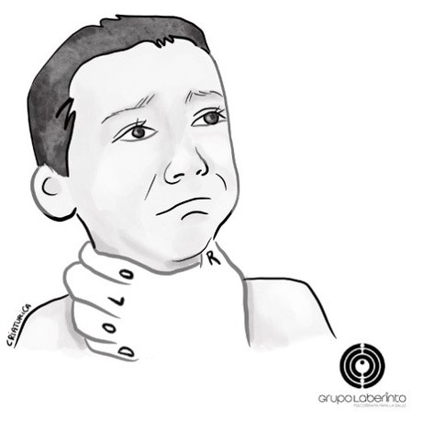
TRAUMA
  Los efectos psicológicos son más severos si el trauma es generado por el ser humano, perpetrado por una figura de apego, con crueldad y en la infancia
  Los traumas de apego no son solo visibles (abandonos, violencia…), son audibles (la comunicación)
  Experiencia temprana: registrada en un tipo de memoria implícita o procedimental no consciente . Nuestros primeros recuerdos no son verbales ni se almacenan como imágenes, son patrones motores y sensaciones. Estos planos de nuestras primeras relaciones se presentan como activación psicofisiológica y emoción

Slide 26

Falta de integración vertical
MALTRATO EN LA INFANCIA
Falta de integración horizontal
“Cerebros modeando otros cerebros” (R.Benito)

Slide 27
Lo que sucede interpersonalmente en especial en la infancia, se incorpora a la mente, y desde allí imprime su sello en la vida emocional, en la vida de relación y en la personalidad
(I. DiBartolo)

Slide 28
Falta de integración vertical
01.
Primer eje: cuerpo-sistema nervioso
Inluye el sistema neuroendocrino-inmune
02.
Segundo eje: relación sistema límbico-córtex prefontal

Slide 29
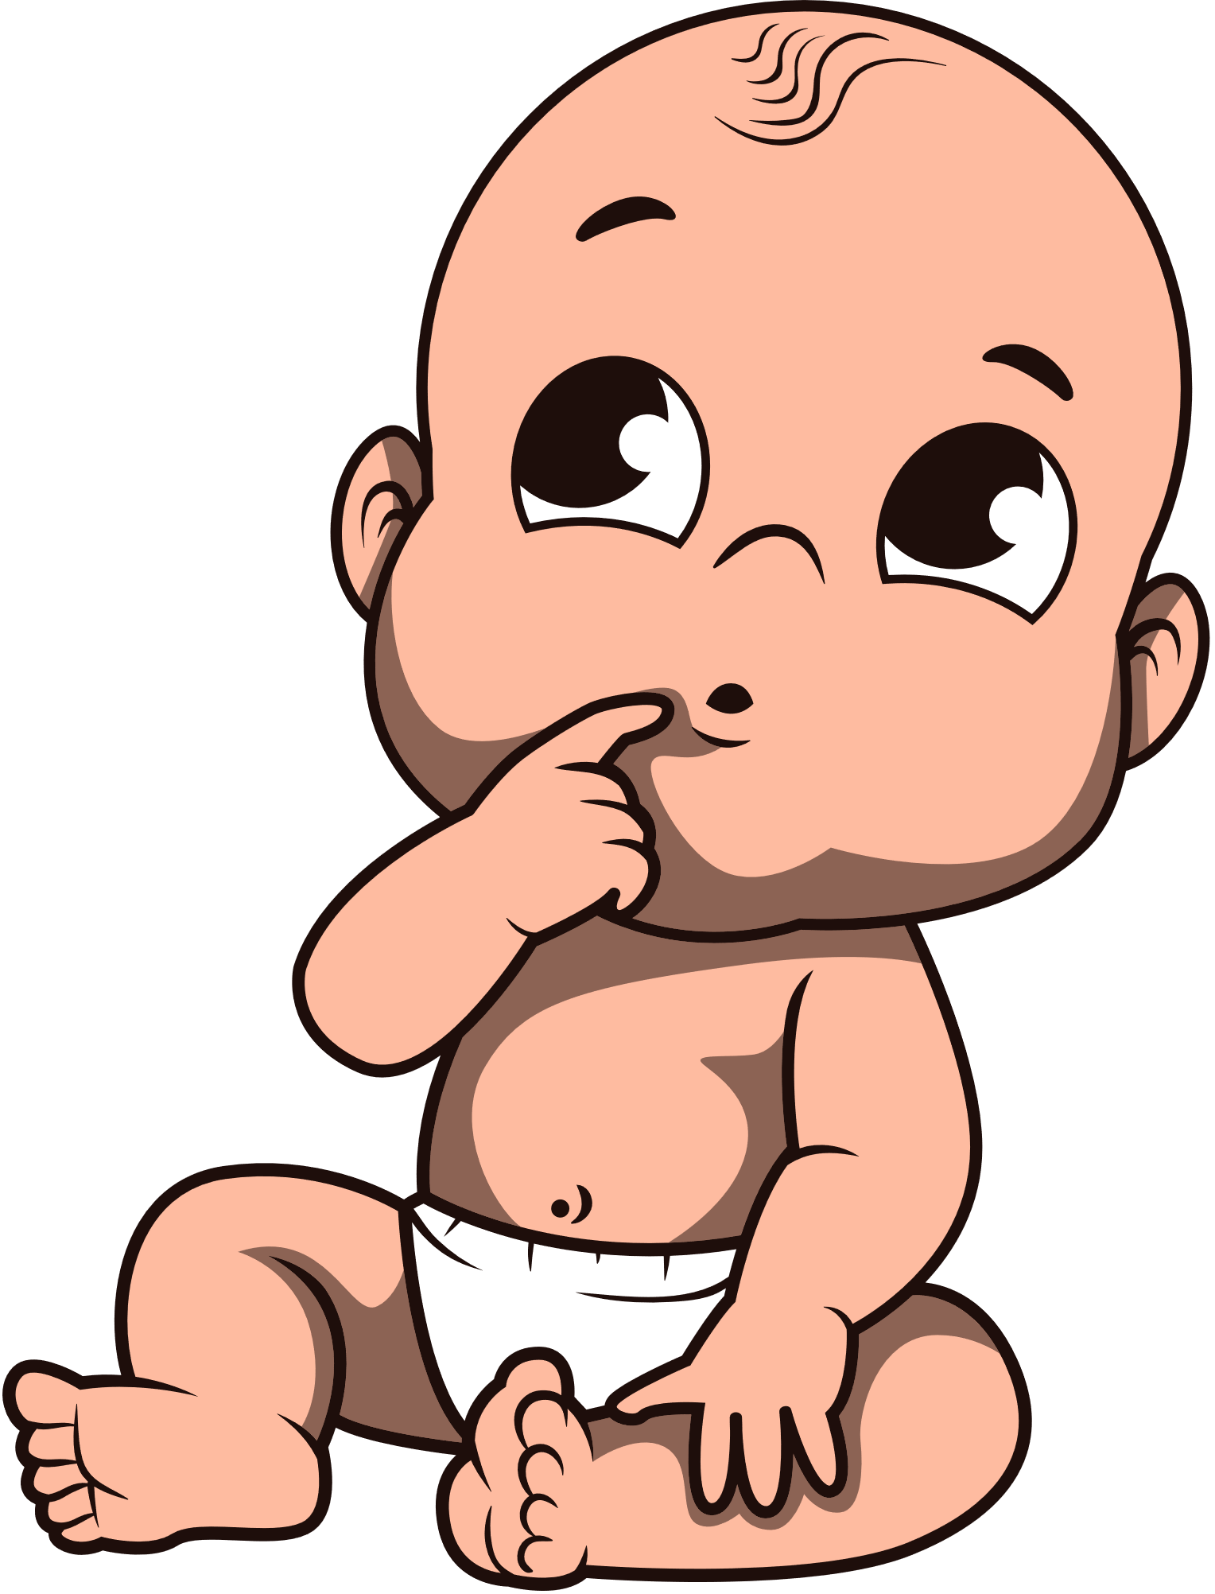
Maltrato altera el neurodesarrollo: algunas áreas pueden crecer demasiado poco (apenas se nota su actividad) y otras aumentar su tamaño y actividad (tienden a dominar la actividad, funcionamiento mental gobernado por ellas).

Slide 30
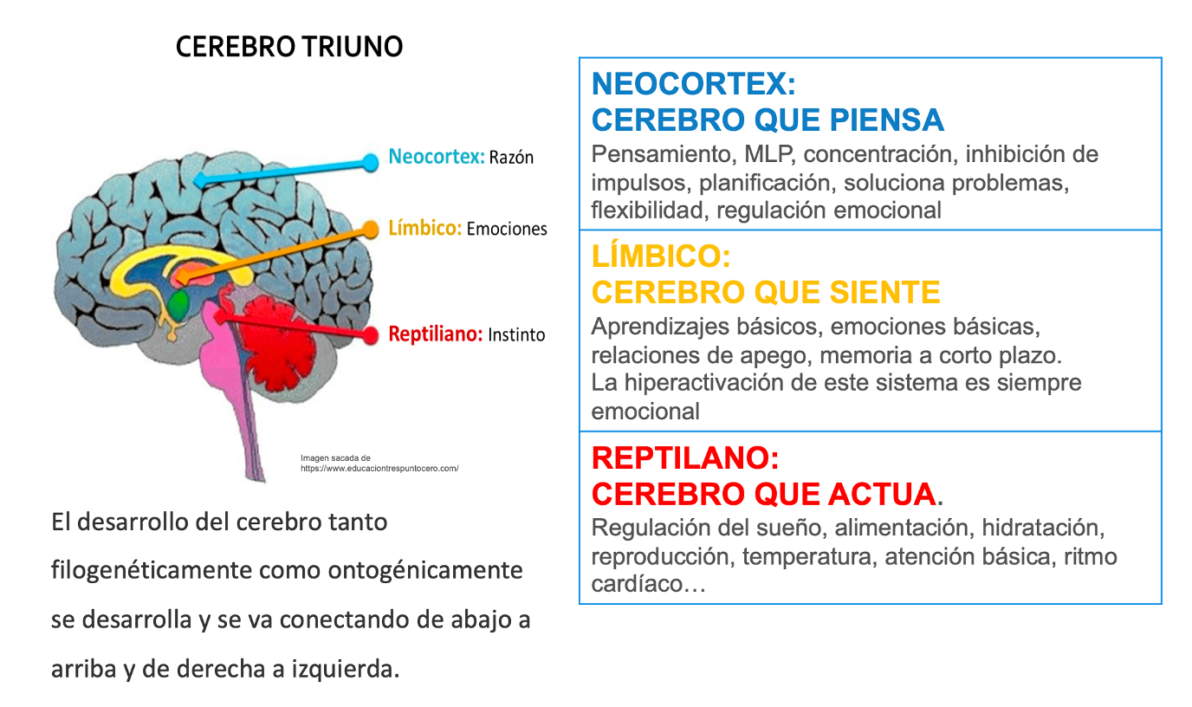

Slide 31
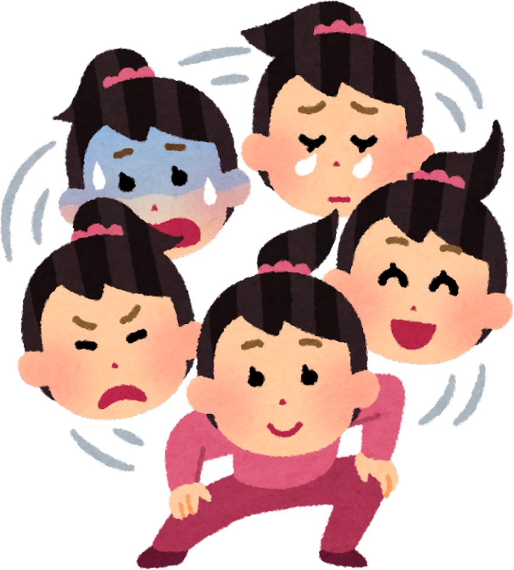
Afecta en la regulación emocional, predispone a estados de secuestro emocional

Slide 32

Primer eje: cuerpo-sistema nervioso
Inluye el sistema neuroendocrino-inmune
SISTEMA NERVIOSO AUTÓNOMO:
  Modo lucha-huida (agitación, llanto, tensión, rabietas, hipertensión, taquicardia, diarrea, aumento de la temperatura corporal, aumento de la tensión muscular, hiperactividad, irritabilidad, exceso de alerta, tendencia a sobresaltarse con facilidad, comportamientos impulsivo, reacciones explosivas y descontroladas)/desconexión (pasividad, falta de reactividad, depresión, desmotivación, falta de energía, embotamiento emocional, desconexión del entorno, hipotensión, bradicardia, astenia, estreñimiento).
  Dificultades en regulación emocional, síntomas internalizantes (ej. ansiedad) o externalizantes (ej. reacciones agresivas).
  Dificultad para activar la rama ventral (calma-seguridad) en situaciones sociales.

Slide 33
La estructura neural se refuerza una y otra vez en la repetición de las escenas de apego

Slide 34
La experiencia interactiva temprana le da forma al sistema nervioso del bebé y comienza la creación de su perfil neural individual
(D. Dana)

Slide 35
Primer eje: cuerpo-sistema nervioso
Inluye el sistema neuroendocrino-inmune
Sistema endocrino
  Actividad sistemas hormonales como respuesta al estrés (cortisol): sobrereracción/hiperactivación crónica o embotamiento. Desaparición de conexiones sinápticas y muerte neuronal
  Negligencia severa antes de 3 años se asocia a baja producción de cortisol ante el estrés.
  Elevación demasiado intensa y sostenida conlleva daños importantes en algunas áreas, ej: hipocampo, implicado en la codificación de recuerdos
  Alteración del sistema hipotálamo-hipofiso-suprarenal por adversidad temprana se asocia a predisposición para tener trastornos mentales (ansiedad, depresivos y somáticos).
  Maltrato infancia relación con niveles de leptina más bajos: dificultades para regular apetito y peso

Slide 36
Primer eje: cuerpo-sistema nervioso
Inluye el sistema neuroendocrino-inmune
Sistema inmune
  Más proclives a enfermedades autoinmunes (artristis reumatoide, lupus eritematoso, colitis ulcerosa, etc.)
  Predisposición a diabetes y obesidad
  Adultos que sufrieron maltrato tienen estilos de vida menos saludables, esos habítos predisponen a sufrir más trastornos físicos y enfermedades orgánicas.
  Maltrato infancia: multiplica por 4 las posibilidades de ser fumador y aumenta probabilidades de caer en consumo de drogas. Relación con conductas sexuales de riesgo, mayor probabilidad de desempleo y de vivir en la calle, problemas cardiovasculares, enfermedades autoinmunes

Slide 37

Segundo eje: relación sistema límbico-córtex prefontal
Amígdala hiperreactiva o indiferente.
  Maltrato intensifica la actividad de las conexiones entre la amígdala y el córtex prefrontal en un sentido inverso al que podría favorecer la regulación. Hace que la amígdala domine, inhibiendo la actividad del director de orquesta.
  Edad temprana maltrato: dificultad para anticipar placer, carecen de motivación (ej estudios) o necesidad de estimulación constante para mantenerlos mínimamente activos.

Slide 38
Segundo eje: relación sistema límbico-córtex prefontal
Hipocampos
  Daño en hipocampos durante neurodesarrollo afectará a la capacidad de aprendizaje y formación de recuerdos, altera la memoria autobiográfica. Un hipocampo desestructurado no puede fijar los recuerddos, estos niños dudan sobre la cronología de los acontecimientos. Su rendimiento académico se verá perjudicado, les costará mucho más retener. Esta zona se encarga también de evocar recuerdos: problemas para ofrecer detalles sobre sucesos del pasado.
  Amígdalas desconectadas de hipocampos, disparadores lo siguen siendo, no se aprende con los años que la experiencia ahora es segura.

Slide 39
Segundo eje: relación sistema límbico-córtex prefontal
Alteración del córtex cingulado.
  Insensibilidad al dolor, empatía, dificultades en regulación emocional, tendencia a tomar malas decisiones.
  Área con papel en la atención, valoración de errores y pérdidas, percepción del dolor físico y el dolor causado por el rechazo social, extinción de respuestas condicionadas de miedo.
  Dificultad para entender el dolor que causan sus conductas, aunque se arrepientan.

Slide 40
Falta de integración horizontal

Slide 41
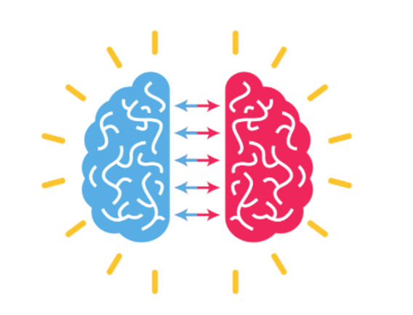
Trauma rompe la sincronicidad de los hemisferios con un sesgo hacia uno de los dos

Slide 42
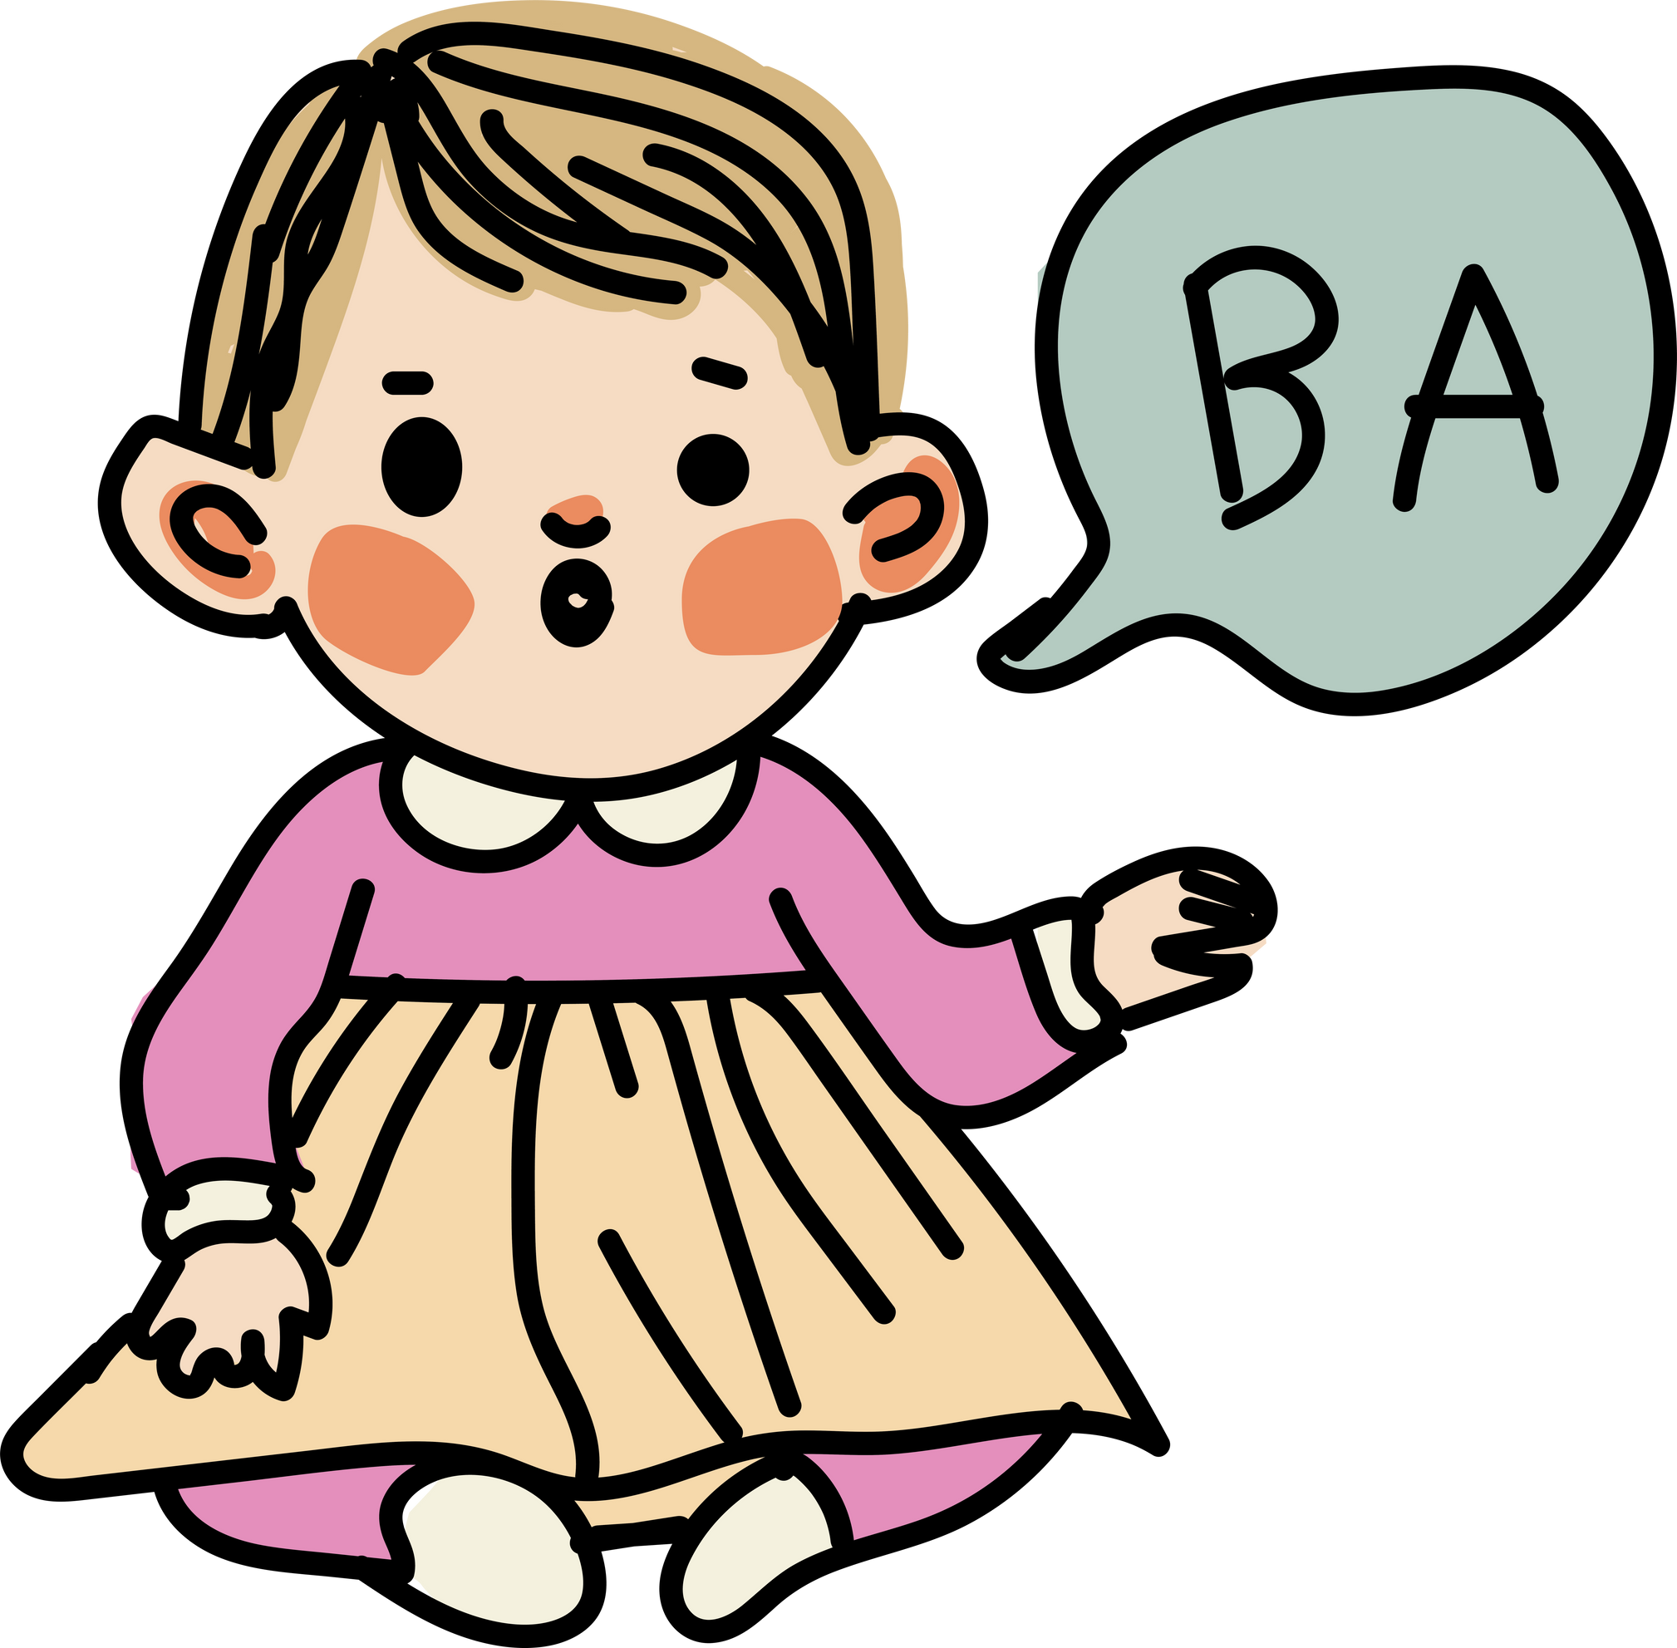
  Además de las alteraciones en el funcionamiento y crecimiento de cada hemisferio, el maltrato empeora también la coordinación e integración entre ellos por el escaso crecimiento del cuerpo calloso (hay atrofia)
  Como consecuencia a estos niños les puede resultar más difícil simbolizar, más frecuente alexitimia (incapacidad para denominar y describir los estados afectivos) y en general carecerán de una narrativa de la experiencia traumática, por lo que recurrirán preferentemente a la conducta para expresar lo que sienten.

Slide 43
  El sistema nervioso queda organizado por el maltrato: los problemas psicopatológicos secundarios a esa evolución son intentos de adaptación
  Las alteraciones cerebrales ocasionas por el maltrato producen alteraciones cognitivas, afectivas y conductuales que muchas veces no corresponden con un trastorno mental concreto
  Hay una tendencia del sistema nervioso hacia un funcionamiento óptimamente adaptado a las circunstancias, aunque sean adversas

Slide 44
Sabiendo todo esto...

Slide 45
La conducta de crianza, como la conducta de apego, está en cierto grado preprogramada y por lo tanto preparada para desarrollarse en cierto sentido cuando las condiciones lo hagan posible…
Hay que ayudar a los padres a librarse de las influencias adversas de sus propias infancias.
(J. Bowlby)

Slide 46
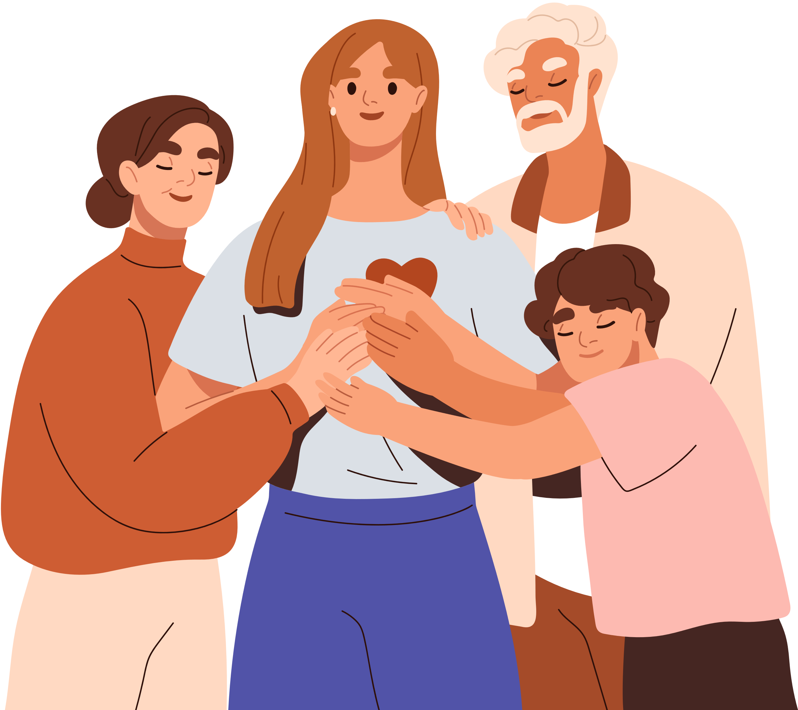
Si se logra establecer una buena vinculación prenatal se abre la posibilidad de que después del nacimiento se establezcan unas relaciones más apropiadas que serán la base para un apego seguro padres-hijo, el cual es necesario para el desarrollo del niño.

Slide 47
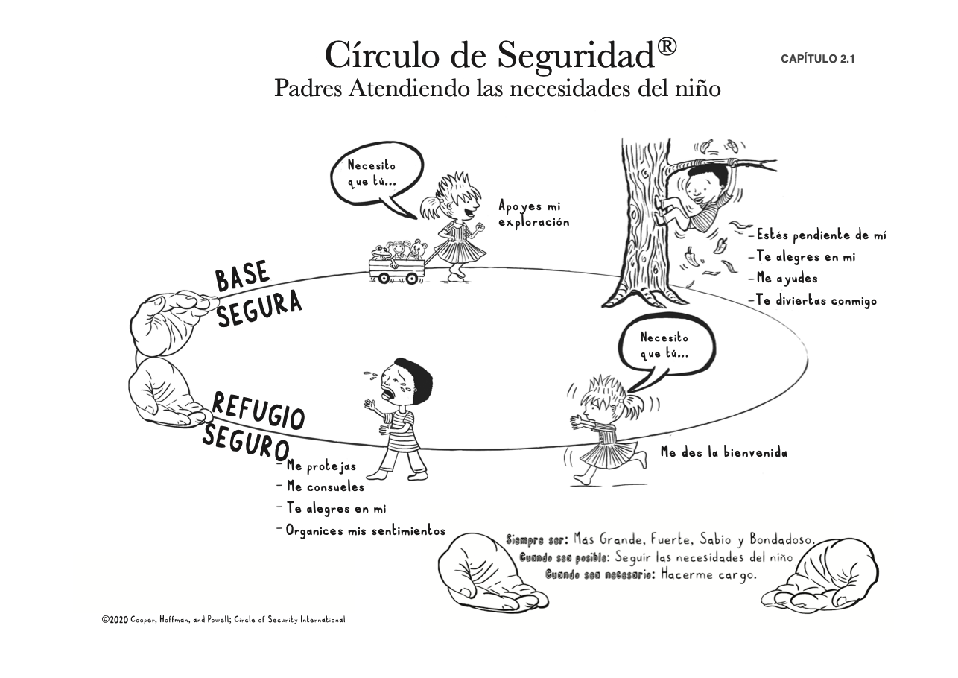

Slide 48
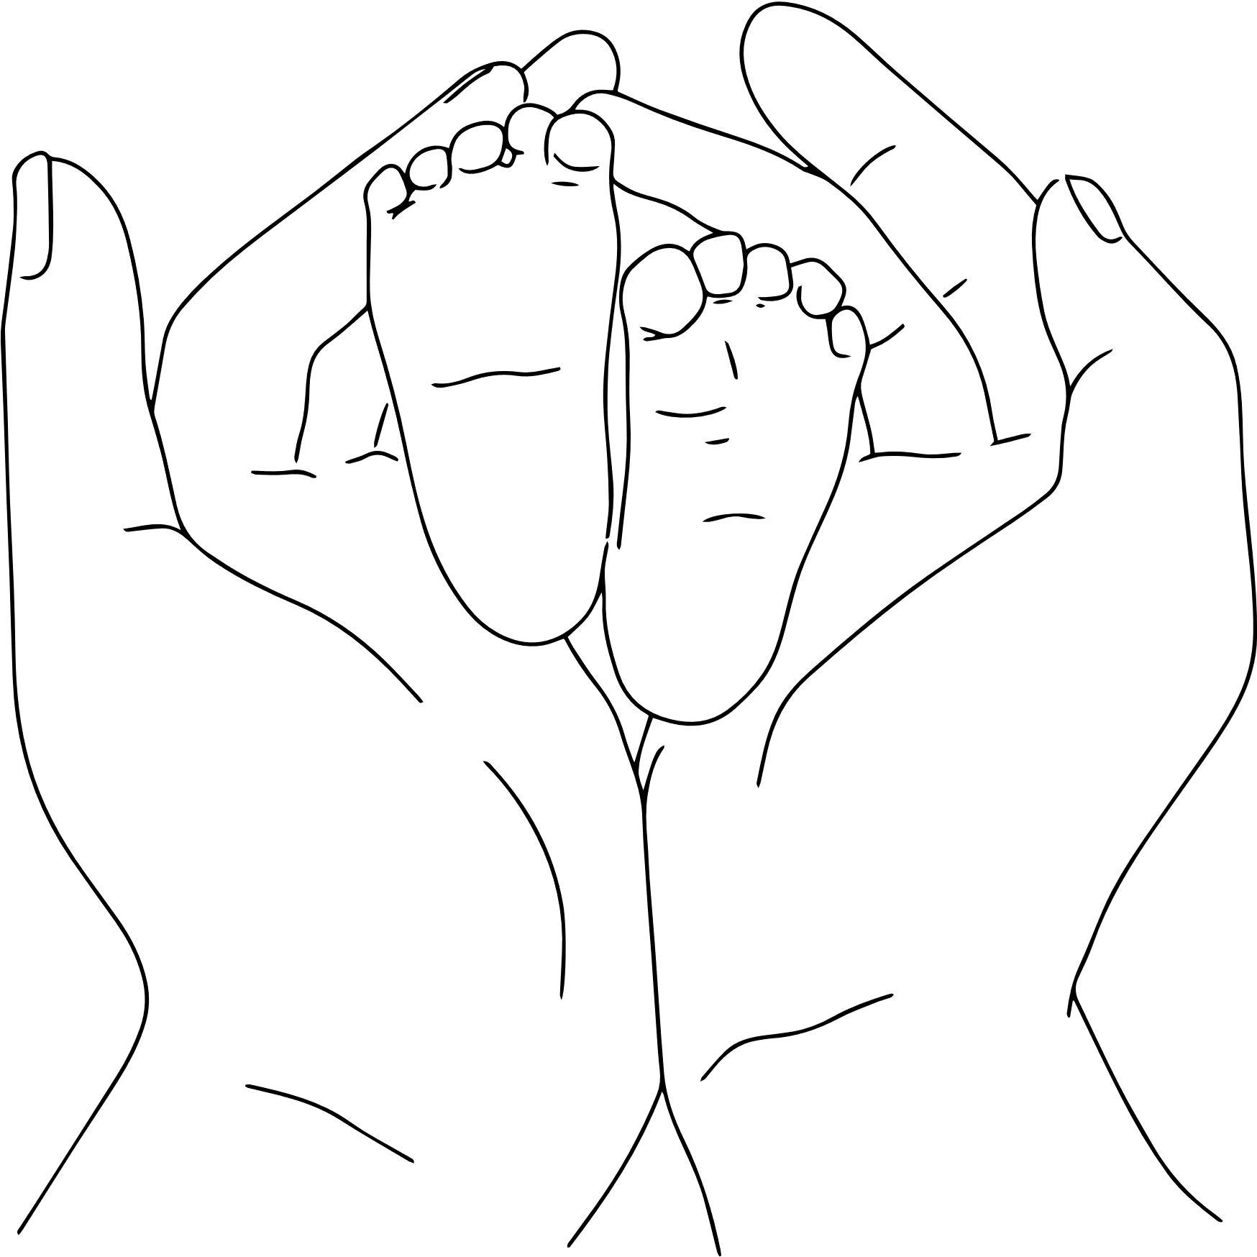

Slide 49
Políticas públicas
  Intervenciones tempranas para la promoción de la salud mental infantil
  Incidir de manera favorable sobre las cadenas de transmisión intergeneracional e inseguridad y tratar de resolver los efectos del trauma relacional
  Si queremos construir una sociedad más reflexiva y colaboradora necesitamos apoyar las cualidades de cuidado que se aprenden en la primera infancia e integrarlas en nuestro pensamiento político y económico
(“Apego y psicoterapia”. M.Marrone)

Slide 50
¡MUCHAS GRACIAS!
mariavictoriasanchez@grupolaberinto.es
@m.victoria_g.laberinto

Slide 51

  Benito, R. (2024). Cerebros moldeando otros cerebros. Desclee De Brouwwer.
  Bowlby, J.(1996). Una base segura. Aplicaciones clínicas de una teoría del apego. Paidós Psicología Profunda
  Cortina, M. y Marrone, M. (2017) Apego y psicoterapia. Un paradigma revolucionario. Ed. Psimática
  Dana, D (2019). La teoría polivagal en terapia: cómo unirse al ritmo de la regulación. Ed. Eleftheria.
  DiBartolo, I. (2022). El apego. Cómo nuestros vínculos nos hacen quienes somos. Lugar Editorial
  Hoffman, K; Cooper, G; Powell, B (2017) Cómo criar a un niño seguro .Ed. Medicci
  Izquierdo, A., Cuéllar, I. y Padilla, D. (2021). Manueal de Psicología Clínica de la Infancia y la adolescencia. Bases para una nueva especialidad. McGrawHill.
  Janin, B. (2019). El sufrimiento psíquico en los niños. psicopatología infantil y constitución subjetiva. Noveduc.
  Marrone, M. (2009). La teoría del apego. Un enfoque actual. Ed. Psimática
  Odent, M. (2007). La vida fetal, el nacimiento y el futuro de la humanidad. OB STARE.
  Olza, I, Marín, A, Gil, A. (2012). Neurobiología del parto, maternidad y salud ciencia, conciencia y experiencia. Informes, estudios e investigación. Ministerio de Sanidad, Servicios Sociales e igualdad.
  Porges, S (2017). La teoría polivagal: fundamentos neurofisiológicos de las emociones, el apego, la comunicación y la autorregulación. Madrid: Ed. Pleyades.
  Siegel, D. (2007). La mente en desarrollo: cómo interactúan las relaciones y el cerebro para modelar nuestro ser. Bilbao: Editorial Desclée de Brouwer.

Slide 52
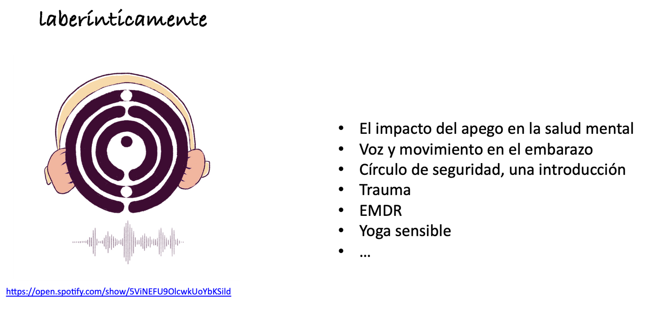

Slide 53
